Slide 1
Báo cáo Case study Khóa học Python cơ bản
Đề tài: Ứng dụng chuyển đổi Font, size chữ Office Convert
■Mục lục
・Nội dung thực hiện đề tài
・Điểm vấn đề và kế hoạch cải tiến tiếp theo

Slide 2
Nội dung thực hiện đề tài
1. Mục đích làm đề tài
Tạo ra ứng dụng để chuyển đổi Font, size chữ Tiếng Nhật để tối ưu hóa việc chỉnh sửa tài liệu.
2. Nội dung đề tài
Ứng dụng sẽ thao tác với Excel, người dùng sẽ chọn Font, Size. Sau khi bấm nút Convert chương trình sẽ kiểm tra dữ liệu trong file Excel, nếu phát hiện kí tự Tiếng Nhật thì sẽ chuyển đổi thành Font và size như người dùng chọn.

Slide 3
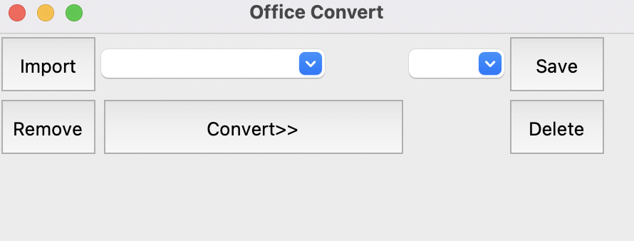
Nội dung thực hiện đề tài
1. Tạo giao diện ứng dụng
Sử dụng thư viện Tkinter để tạo giao diện cho ứng dụng
・Import thư viện Tkinter và thự viện showinfo
・Tạo cửa sổ màn hình chính với title “Offive Convert”
・Sử dung phương pháp Grid để layout giao diện
・Sử dung các Button và Combobox để thực hiện các chức
năng của ứng dụng

Slide 4
Nội dung thực hiện đề tài
2. Chương trình xử lí
Step1: Đã hoàn thành chương trình xử lí trong lần này
Step2: Đang suy nghĩ chương trình xử lí nhập xuất với file Excel
Step①
Step②
・Sử dụng thư viên openpyxl để thao tác với file excel
・Viết 1 hàm kiểm tra kí tự Tiếng Nhật
・Sử dụng vòng lặp For để lặp qua từng Cell của file
・Khai báo biến cell_value, current_font, current_size. Sử dung phương thức cell.value
và combobox.get() để lấy giá trị của cell và combobox
・Kiểm tra giá trị của từng cell, điều kiện đầu tiên là không là cell rỗng và giá trị là
chuỗi. Sau đó kiểm tra giá trị cell là Tiếng nhật bằng hàm đã khai báo ở trên.
・Nếu các điều kiện OK→chuyển đổi Font→thoát khỏi vòng lặp →lưu file excel

Slide 5
Điểm vấn đề và kế hoạch cải tiến
1. Điểm vấn đề
・Để xử lý chương trình cần tra cứu và đọc nhiều nguồn thông tin, gây nhiễu loạn thông tin
・Các thông tin đa phần là tiếng Anh, đối với các bạn có tiếng Anh không tốt thì rất khó khăn
2. Kế hoạch cải tiến
・Tiếp tục thực hiện Step 2, bổ sung thêm chức năng nhập xuất, preview.
・Bổ sung thêm các định dạng như in đậm, màu,…
・Thêm các chức năng để chuyển đổi cho các ngôn ngữ khác như tiếng Trung, tiếng Hàn,….
・Đóng gói ứng dụng, cài đặt được trên tất cả máy tính

